Slide 1
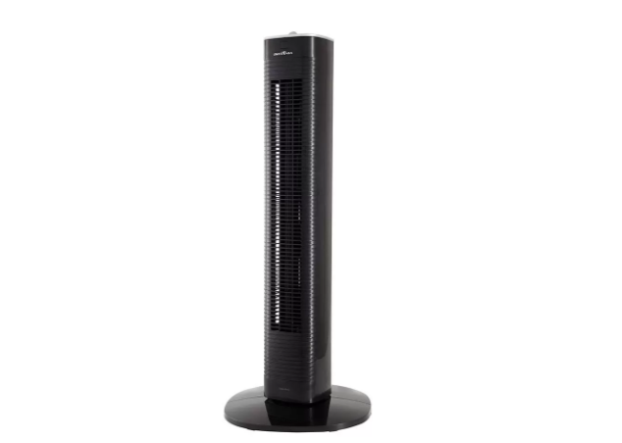
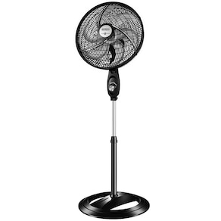
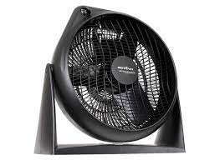
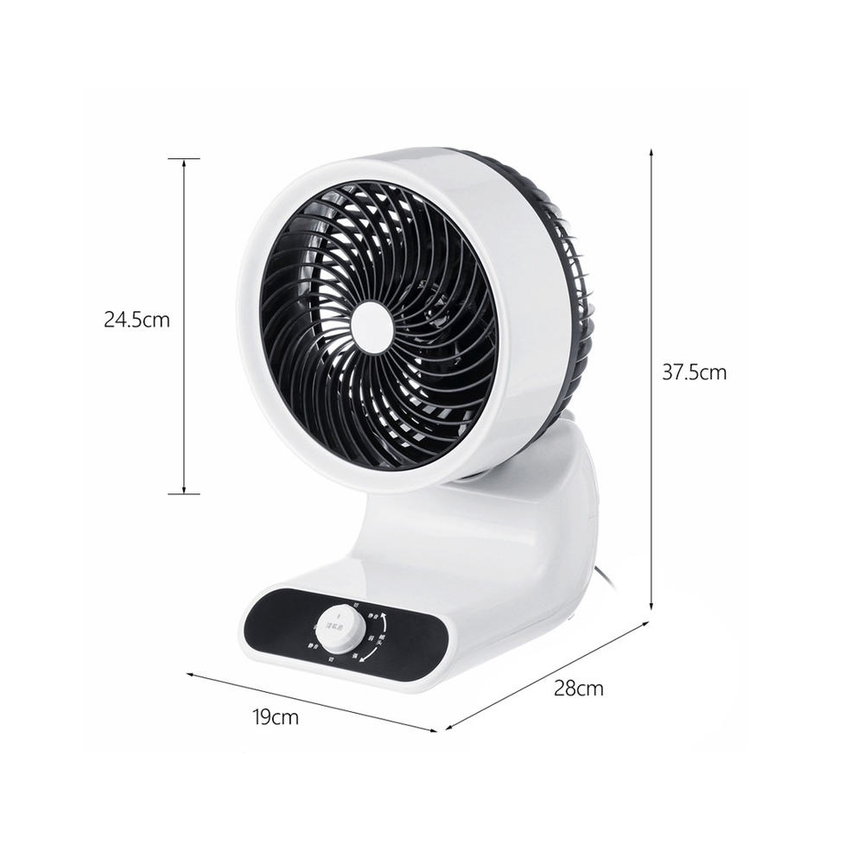
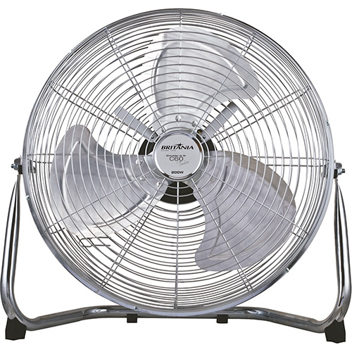
Circulador de Ar
11/2024

Slide 2
Categorias
Ar e Ventilacao > Circulador de Ar Industrial e Residencial

Slide 3
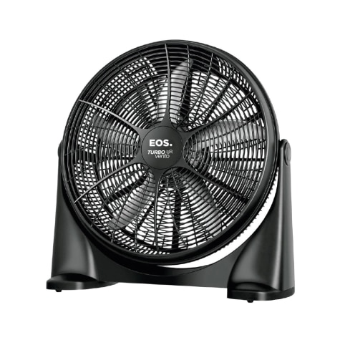
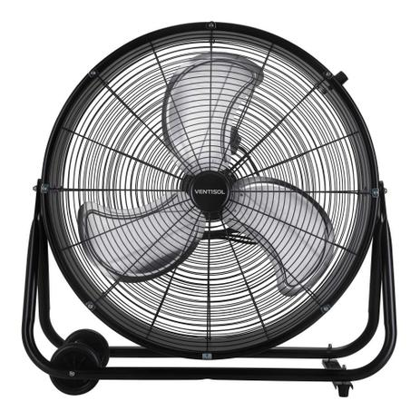
Ar e Ventilacao > Circulador de Ar Industrial e Residencial
O circulador de ar distribui o fluxo de ar produzido para vários pontos. Por isso, é mais recomendado para uso em cômodos grandes e com mais pessoas, além de ter a vantagem de emitir menos ruídos que o ventilador. Ele também é mais indicado em ambientes quentes onde não há muita circulação de correntes de ar, pois ele cria uma ventilação artificial que tende a refrescar o ambiente após algum tempo de uso, o vento dele não é direcionado, e sim disperso. Há versões de mesa, de torre, industrial e pé. São encontrados no mercado circuladores de ar de 30, 40, 50 e 60 centímetros. Os menores são mais indicados para espaços mais reduzidos, como quartos e pequenas salas, já os maiores têm boa funcionalidade em ambientes mais amplos e espaços de convivência.
Circulador de ar (mesa)
Circulador de ar (torre)
Circulador de ar (industrial)
Circulador de ar (Pé)

Slide 4
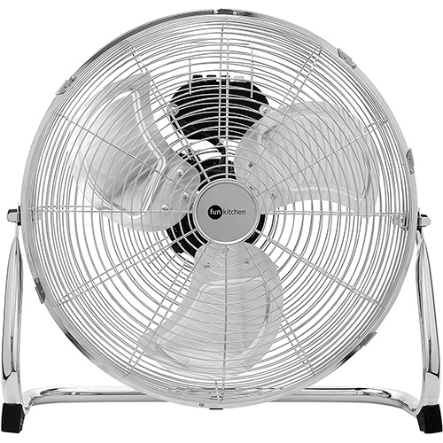
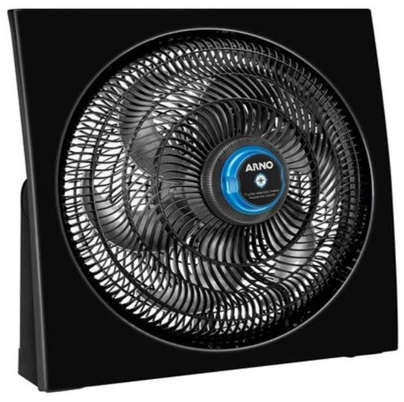
Ar e Ventilacao > Circulador de Ar Industrial e Residencial
Os modelos de circuladores possuem de 3 a 6 pás. Quanto mais pás maior será a sua capacidade de espalhar o ar pelo ambiente. Portanto, quanto menor o ambiente um modelo com quantidade menor de pás já é o ideal.
Além de muitos modelos possuírem uma inclinação regulável, onde você pode direcionar o ar do circulador para vários cantos. Alguns modelos:
Circulador de ar (360º)
Circulador de ar (portátil)
Circulador de ar com repelente

Slide 5
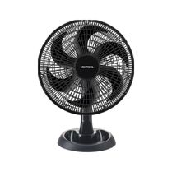
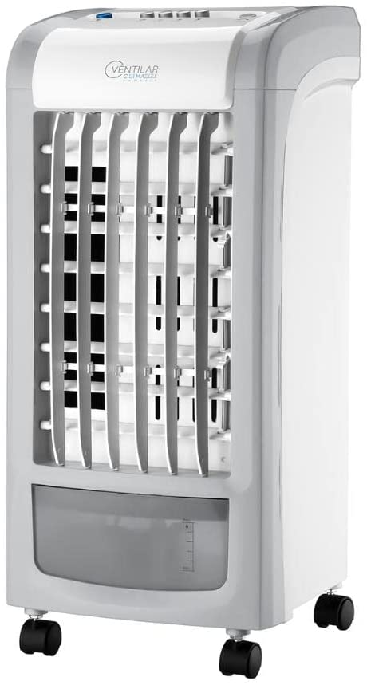
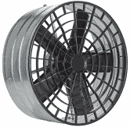
ATENÇÃO PARA A CLASSIFICAÇÃO
Não fazem parte dessa categoria os aparelhos eletrodomésticos que já possuem categoria própria na tela.
Ventilador
Exaustor
Climatizador

